Slide 1

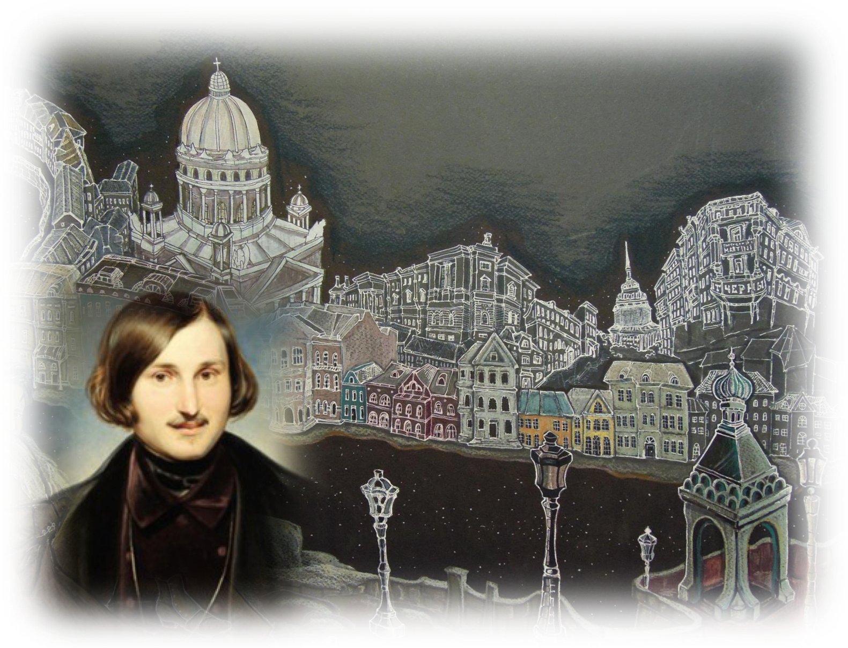
Усі ми вийшли
з гоголівської «Шинелі».
Ф. Достоєвський

Slide 2


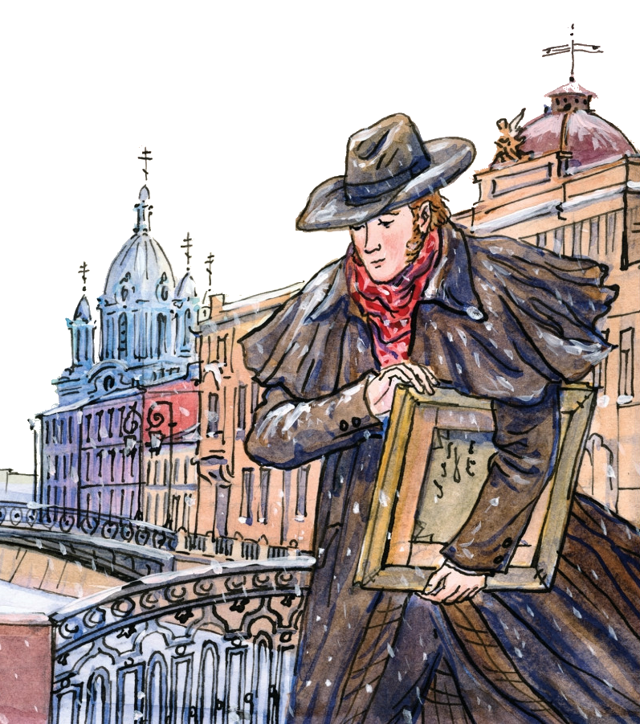
У 1830-1840 роках М.Гоголь написав
5 повістей, об'єднаних загальним місцем дії - Санкт-Петербургом,
а також темою «маленької людини».
Вони увійшли в збірку “Петербурзькі повісті”.
«Невський проспект»
«Ніс»
«Портрет»
«Шинель»
«Записки божевільного»

Slide 3

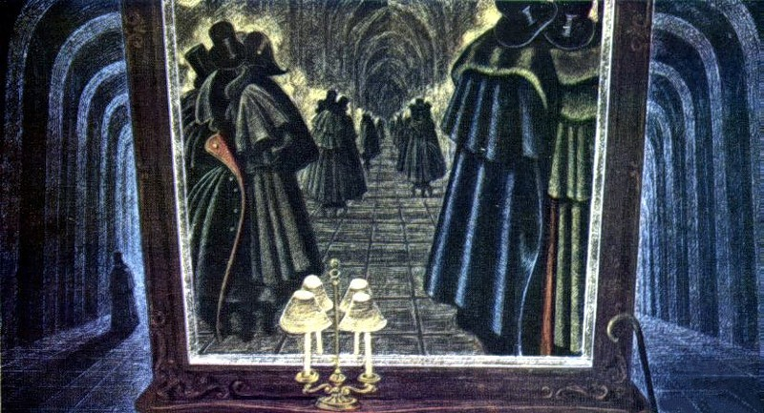
Якось Гоголь почув історію про бідного чиновника, який ціною жорсткої економії зібрав гроші і купив собі дорогу рушницю. Але першого ж дня, коли він на човні вирушив Фінською затокою, рушниця упала в воду. Втрата так засмутила чиновника, що він захворів і був на межі життя і смерті. Товариші дізнались про цю пригоду, зібрали гроші й купили йому таку саму рушницю.
Із цієї історії виник задум написати повість, у якій би розповідалось про бідного чиновника, що виплекав собі мрію, а потім утратив бажане.
Іл. Сави Бродського

Slide 4

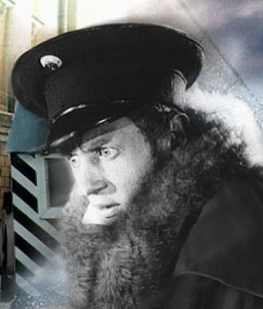
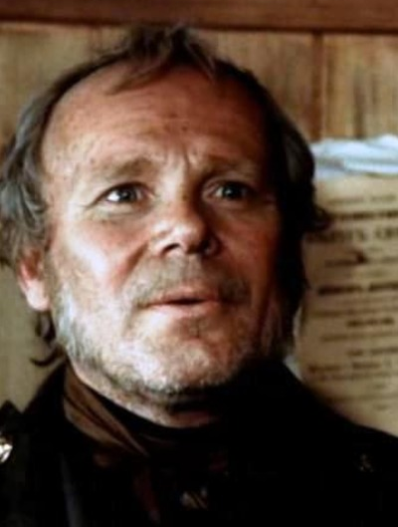
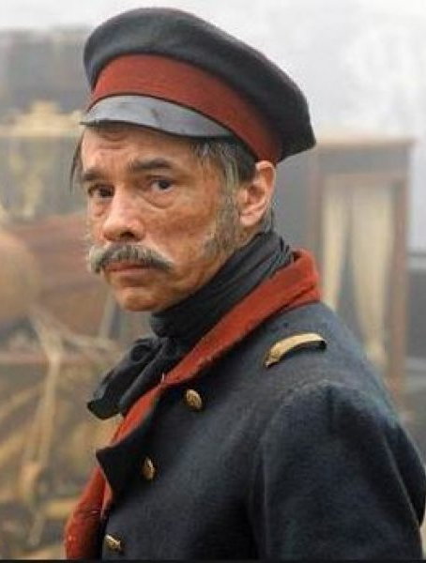
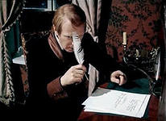
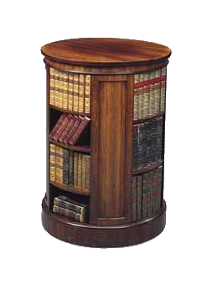
Тема повісті - трагічна доля «маленької людини» Акакія Акакійовича Башмачкіна.
Визначення "маленька людина" застосовується до розряду тих героїв, які займають досить низьке місце в соціальній ієрархії: дрібний чиновник, міщанин або бідний дворянин.
Башмачкін
М.Гоголь
“Шинель”
Червяков
А.Чехов
“Смерть чиновника”
Самсон Вирін
О.Пушкін
“Станційний
наглядач”
Максим Максимович
М. Лермонтов “Герой нашого часу”

Slide 5


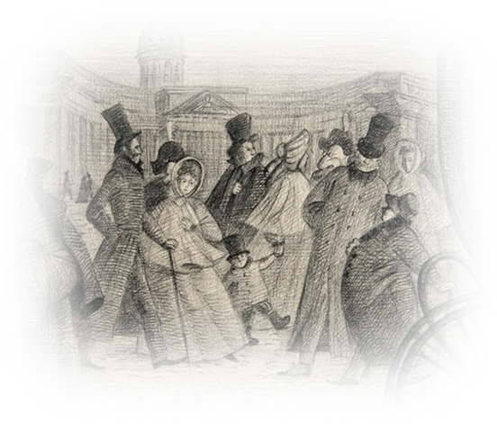
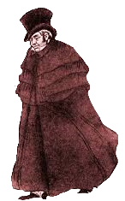


“маленька людина”
суспільство
бунт героя,
повстання смиренного
Жодна людина, навіть дуже слабка й мізерна, не заслуговує презирства й знущання; зверхність принижує того, хто дає їй волю.
Гуманістичний пафос повісті: навіть така людини, як Акакій Акакійович має право на існування і справедливе до себе відношення.

Slide 6

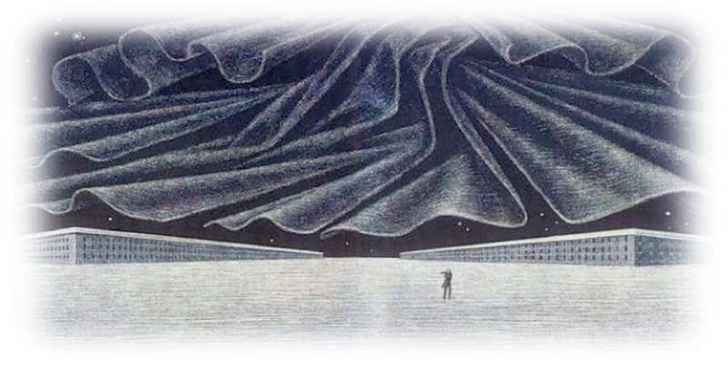
Розвиток дії
Кульмінація
Походи до кравця,
купівля нової шинелі,
відвідування іменин.
Крадіжка нової шинелі
Розв’язка
Зав’язка
Безуспішні спроби повернути шинель
Необхідність пошиття нової шинелі.
Експозиція
Епілог
Знайомство з героєм та умовами його життя.
Поява примари-чиновника

Slide 7

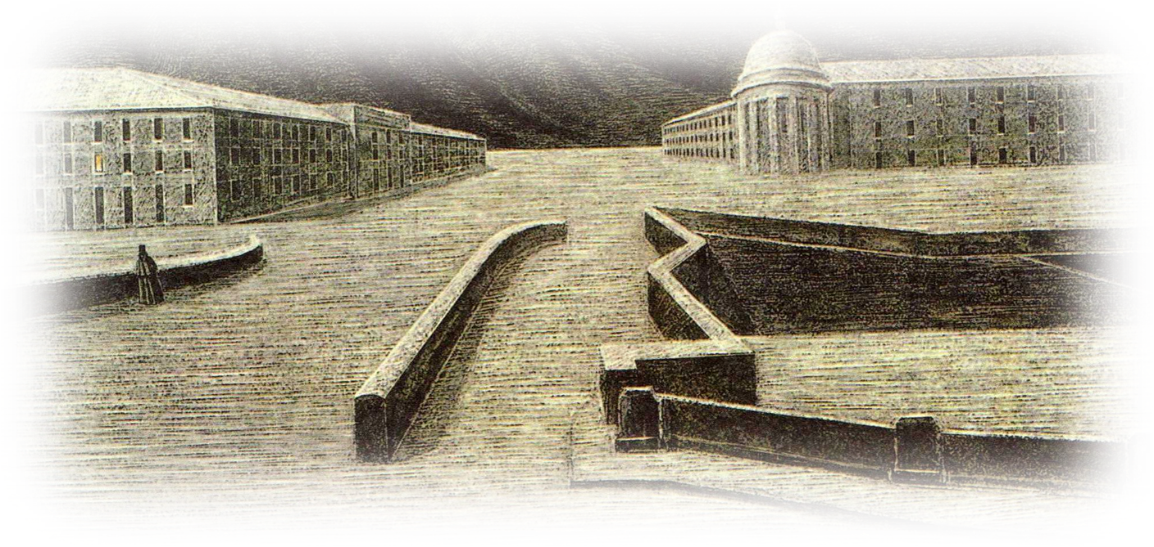
Маленька людина, затерта великими будинками, розтоптана “великими” чиновниками живе у Петербурзі, служить в департаменті.
Акакій Акакійович – піщинка у цьому величезному місті, його завдання – вижити в нерівній боротьбі за існування.
Іл. Сави Бродського

Slide 8


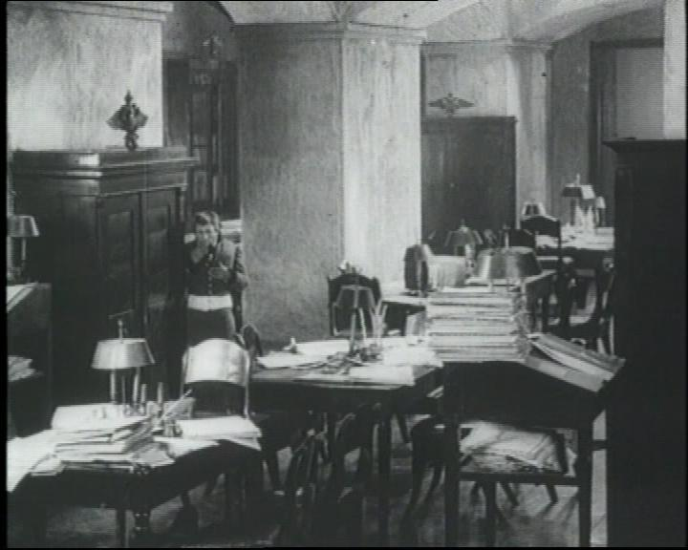
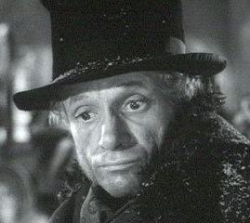

“… в одному департаменті служив один чиновник, не можна сказати, щоб дуже визначний, низенький на зріст, трохи рябуватий, трохи рудуватий, трохи навіть з вигляду підсліпуватий, з невеличкою лисиною на лобі, із зморшками по обидва боки щік і з кольором обличчя, як то кажуть, гемороїдальним”.

Slide 9
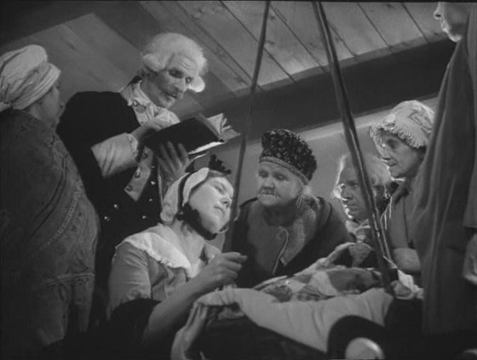
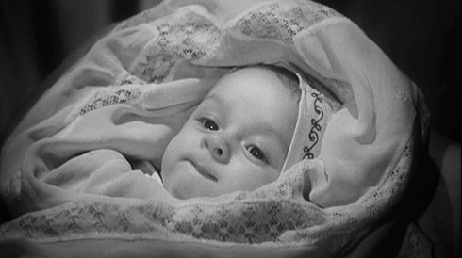
Башмачкін – “маленька людина”, чиновник нищого класу.
Ім’я йому дали Акакій . Коли дитину хрестили, матері запропонували на вибір якісь дуже дивні імена: Мокій, Сосій, Хоздазат... Тоді вона вирішила, що хлопчик зватиметься так, як батько його – Акакій Акакійович.
Ім’я Акакій в перекладі з грецької означає “невинний”, “незлостивий”;
в російських святцях – “смиренний”.
“Дитину охрестили, причому вона заплакала й так скривилася, немов передчувала, що буде титулярним радником”.

Slide 10

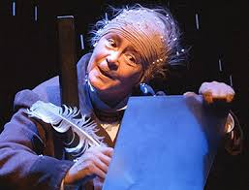
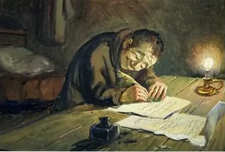
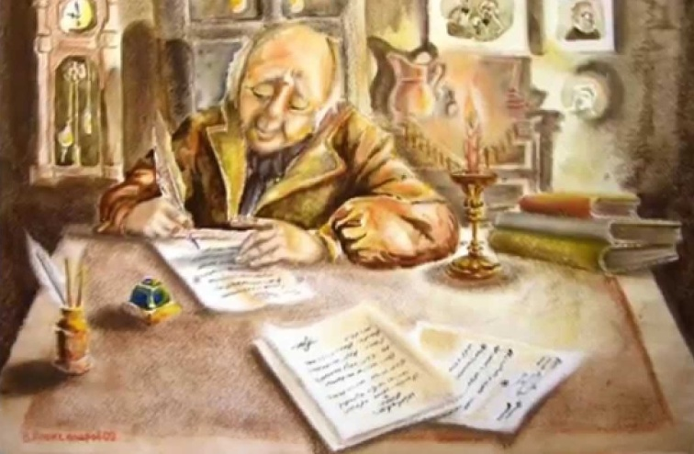
Він був “довічний” титулярний радник. На посаді чиновника для письма прослужив усе життя в одному департаменті, отримував 400 карбованців на рік.
“Мало сказати: він служив ретельно, ні, він служив з любов‘ю. Там, у цьому переписуванні, йому ввижався якийсь свій розмаїтий і приємний світ. Насолода відбивалась на обличчі його; деякі літери у нього були фаворити, до яких коли він добирався, то був сам не свій і підсміювався, і підморгував, і помагав губами, так що в обличчі його, здавалося, можна було прочитати кожну літеру, яку виводило перо його”.

Slide 11

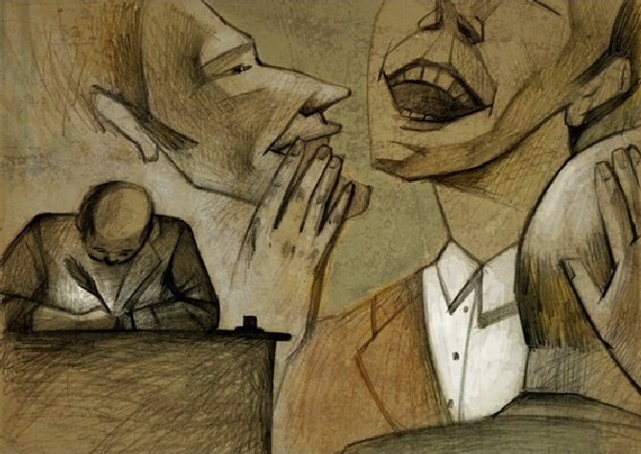
1. Начальники
2. Помічник столоначальника
3. Сторожі
4. Молоді чиновники
А Підсміювалися й глузували з нього.
Б Не тільки не вставали з місця, коли він проходив, але навіть і не дивились на нього.
В Просто тикав йому під ніс папери, не сказавши навіть: «перепишіть».
Г Поводилися з ним якось холодно-деспотично.
“Тільки коли занадто вже нестерпний був жарт, коли штовхали його під руку, заважаючи провадити своє діло, він промовляв: «Облиште мене, і навіщо ви мене кривдите»”.
“… і в цих проникливих словах бриніли інші слова: «я брат твій» “.

Slide 12

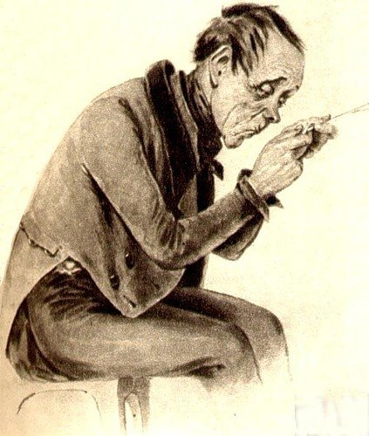
Акакію Акакійовичу було вже далеко за п’ятдесят. Жив він самотньо, отримував 36 карбованців щомісячно; цих грошей ледь вистачало на оплату житла, яке він винаймав у семидесятирічної хазяйки.
Папір, перо і чорнило становили сенс його життя. Прийшовши додому і абияк пообідавши, він сідав і весь вечір писав. Лягаючи спати, думав про документи, які переписуватиме наступного дня.
“Ні разу за життя не звернув він уваги на те, що діється й відбувається кожного дня на вулиці…”
“…навіть тоді, коли все прагне розважитись, Акакій Акакійович не віддавався ніякій розвазі. Ніхто не міг сказати, щоб
коли-небудь бачив його на якому-небудь вечорі”.

Slide 13

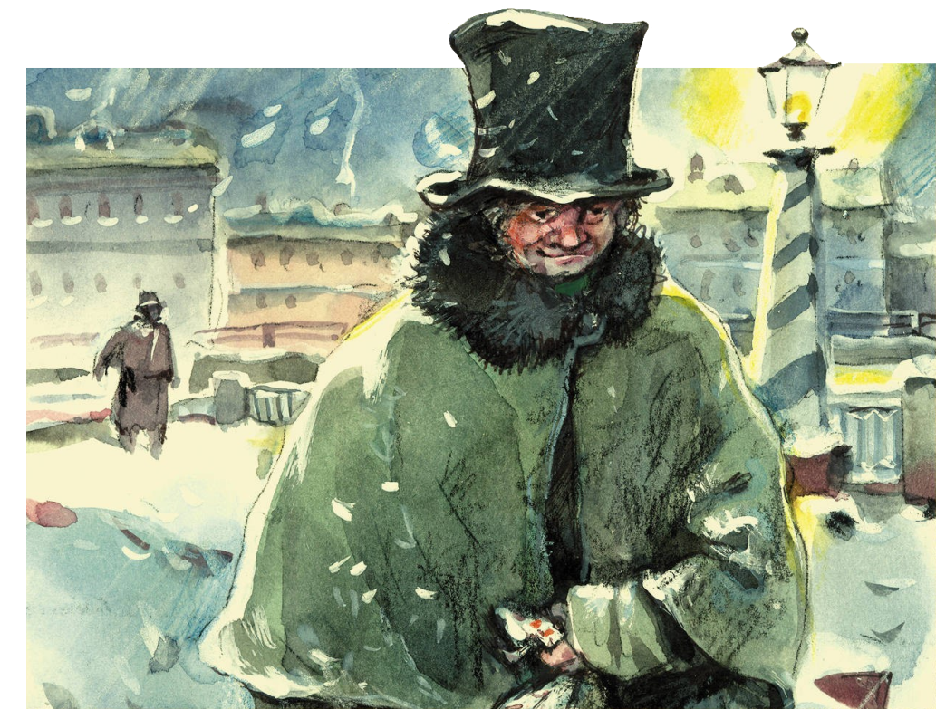
“Так проходило мирне життя чоловіка, що, з чотирмастами жалування, умів бути задоволеним з своєї долі…”
Коли в Петербурзі вдарили морози, Башмачкін потрапив у складне становище. Його одяг був зношений до дірок. Шинель витерлась на плечах і спині, рукава рвалися на ліктях. Кравець заявив, що "ремонтувати не можна", потрібна нова шинель. І ціну назвав - 80 карбованців.
“На слові «нову» Акакієві Акакійовичу потемніло в очах, і все, що було в кімнаті, так і пішло перед ним плутатися”.
«Як же нову?» сказав він, все ще ніби перебуваючи уві сні: «у мене ж і грошей на це нема».

Slide 14



4о карбованців,
може трішки більше
Кілька років заощаджував з кожного карбованця по шажку.
Шажок - монета вартістю півкопійки.
Зменшити заведені витрати :
4о карбованців
?
голодувати вечорами, вивести з ужитку навіть чай;
не світити ввечері свічки;
ступати мало не навшпиньках, щоб не стерти підметки;
якомога рідше віддавати білизну для прання.
Директор призначив винагороду у розмірі 60 крб. — замість звичайних 40.

Slide 15
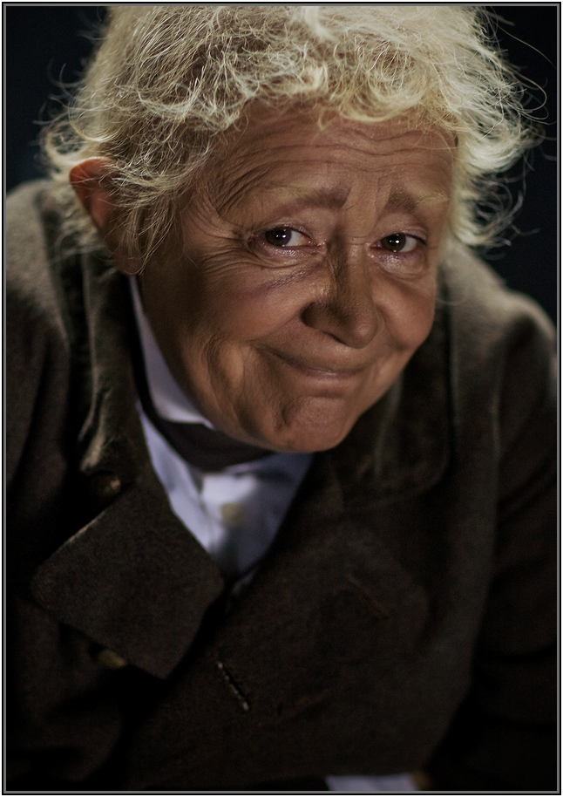
Акакій Акакійович став жвавіший, твердіший за характером.
Зникли сумніви і вагання.
З’явилися сміливі і відважні думки.
Почав усміхатися — чого з ним раніше ніколи не траплялося.
“…він живився духовно, носячи в думках своїх вічну ідею майбутньої шинелі. З того часу неначе він одружився, неначе якась інша людина присутня була з ним, неначе він був не сам,
а якась приємна подруга життя згодилася з ним проходити разом життєву путь, — і подруга ця була не хто інша, як та ж шинель на товстій ваті, на міцній підкладці, що її й не зносити”.

Slide 16
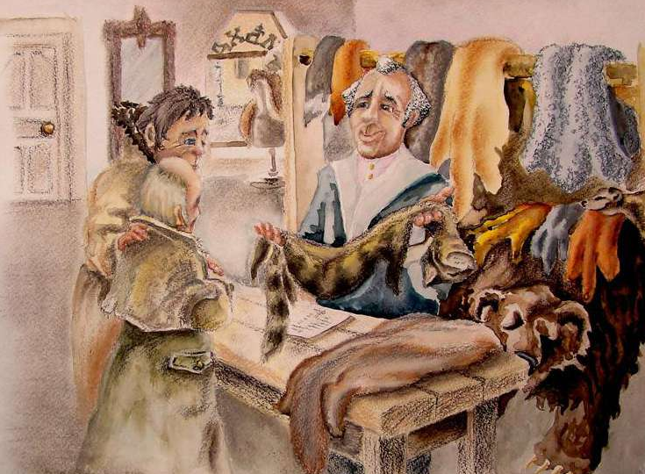








“Ще яких-небудь два-три місяці невеликого голодування — і в Акакія Акакійовича набралось, справді, близько восьмидесяти карбованців”.
Башмачкін разом із Петровичем купили гарного сукна , коленкору на підкладку. Замість дорогої куниці - найкращу кішку, яка здаля могла видатись за куницю.
Через два тижні шинель була готова.
Нова шинель – це символ усіх його страждань і надій, це перепустка в інший світ.

Slide 17
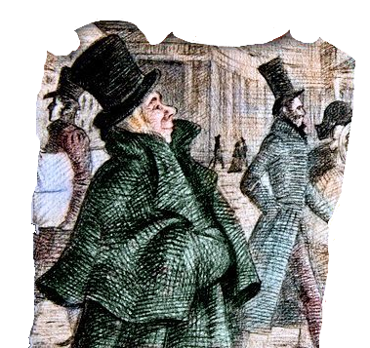
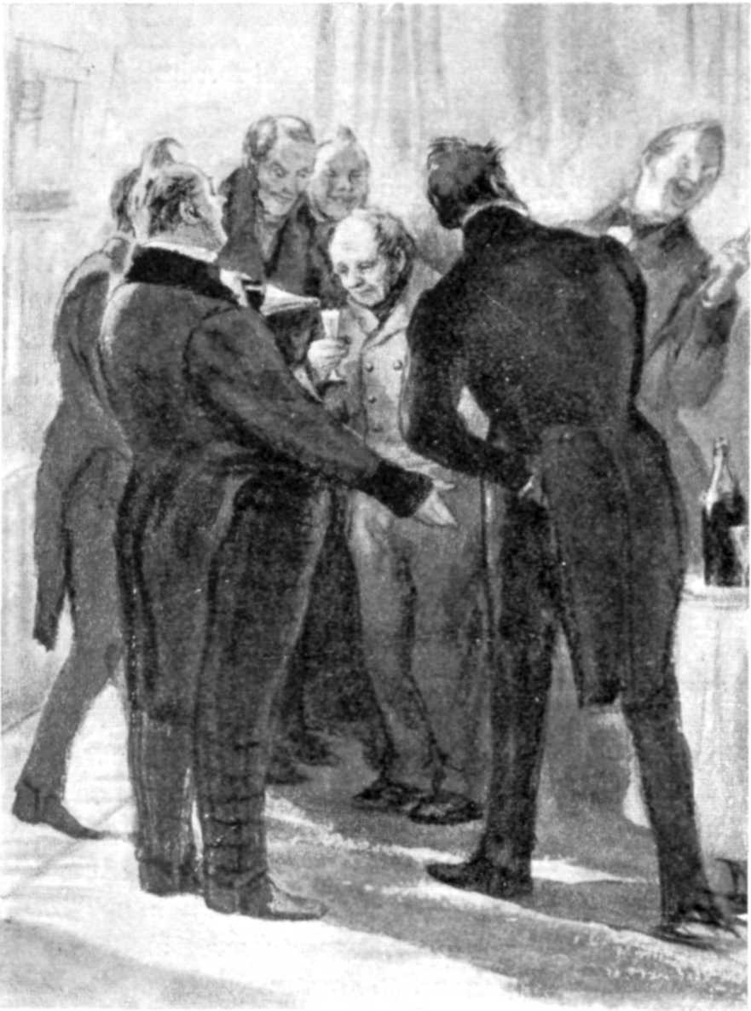
Акакій Акакійович, що загубився в багатолюдному Петербурзі, раптом ніби знайшовся в ньому. Його не просто помітили, а навіть відзначили запрошенням до помічника столоначальника - яка честь!
І гордий собою Башмачкін іде в гості до високого чиновника.
“Все: шум, гомін і натовп, все це якесь дивне було Акакію Акакійовичу. Він просто не знав, як йому бути, куди подіти руки, ноги й всього себе…”
“Акакія Акакійовича присилували випити два бокали шампанського, після яких він відчув, що в кімнаті стало веселіше, проте ніяк не міг забути, що вже дванадцята година і що давно пора додому”.

Slide 18

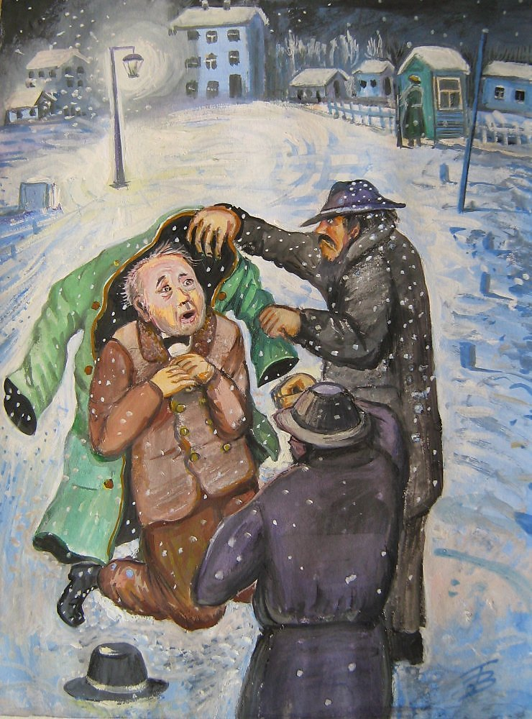
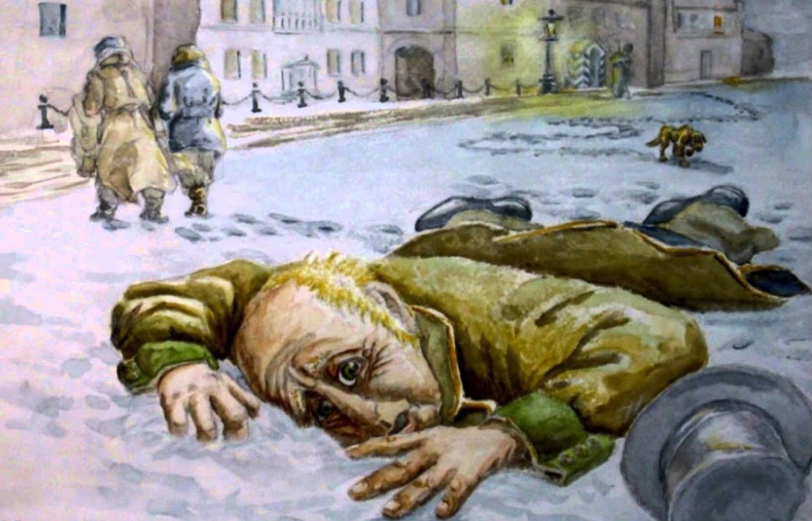
Зворотня дорога додому стала для Башмачкіна дорогою повернення до минулого. Він «відчував, як зняли з нього шинель». Ще б пак! Адже це знімали шкіру.
“І він упав навзнак на сніг і нічого вже більше не почував. Через кілька хвилин він опам'ятався і звівся на ноги, та вже нікого не було”.
Худ.В. Александров

Slide 19


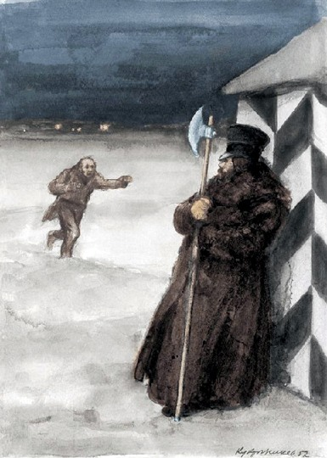

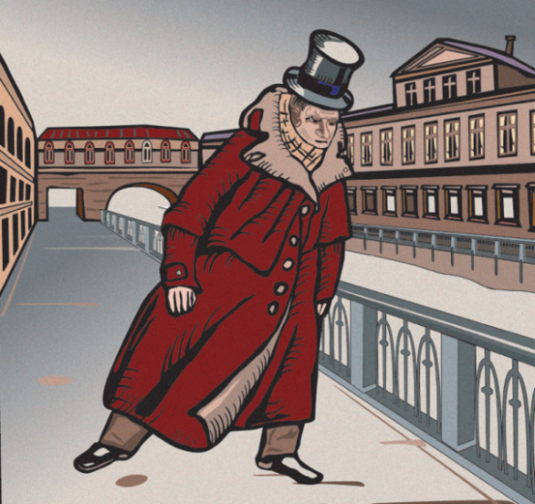
Тепер Башмачкін знову незначна піщинка цього міста. Він намагається шукати справедливість спочатку в будочника, який «бажав дізнатися», «якого це чорта біжить до нього здаля і кричить людина»; потім у пристава , який «буває кожної неділі в церкві, молиться, але «раненько-вранці …спить», «об одинадцятій годині… нема
нема часного дома», «в обідню пору — …писарі в прихожій ніяк не хотіли пустити» Башмачкіна до представника державної влади…
Та все ж бідний чиновник намагається повернути свою шинель.

Slide 20
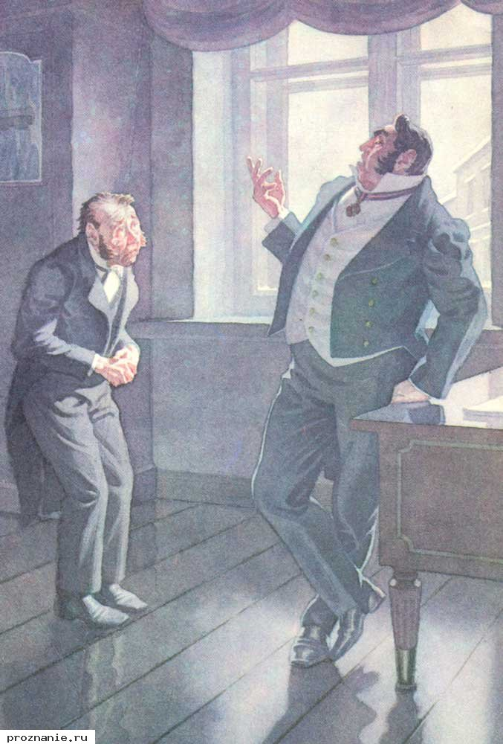
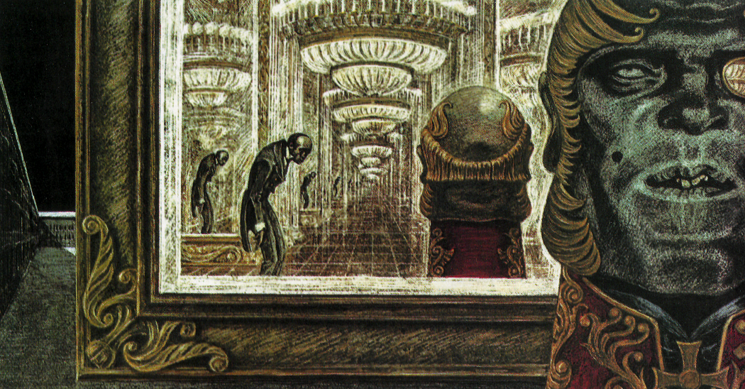
Він уперше в житті не приходить на роботу, бо йому треба до «значної особи», щоб та допомогла врятувати шинель.
«Значна особа» - генерал. «З рівними собі» він був іще людина порядна, «навіть не дурна людина»; а у поводженні з людьми чином нижче
«він був просто хоч викинь».
«Значна особа», навіть
не дослухавши, чого прийшов Акакій Акакійович, вигнала його геть.

Slide 21
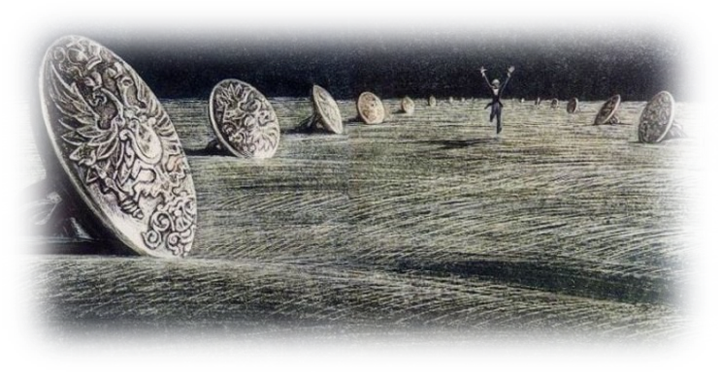
Гротеск - художній прийом у літературі та мистецтві, заснований на надмірному перебільшенні або применшенні зображуваного, на поєднанні різких контрастів, сполученні реального з фантастичним, трагічного з комічним.
Ось по безмежній планеті в чорній порожнечі біжить крихітний чоловічок з благанням про допомогу. Але уздовж його шляху лише незграбні олов’яні ґудзики з байдужими символами державної влади – двоголовими орлами.
Іл. Сави Бродського

Slide 22
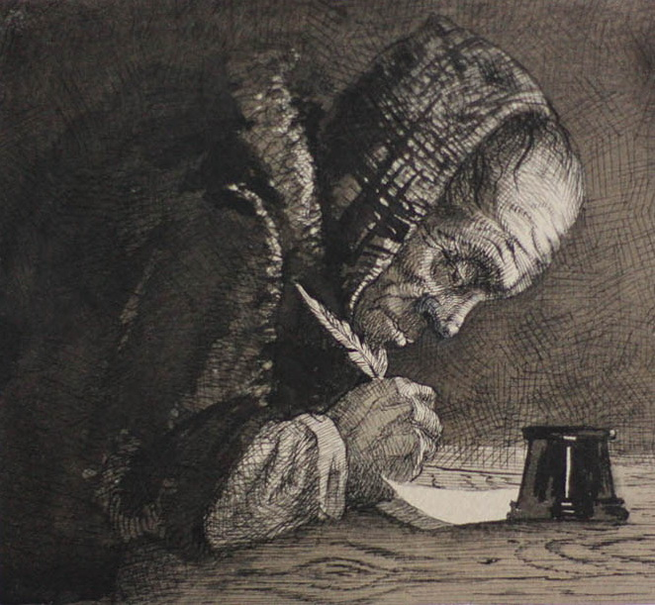
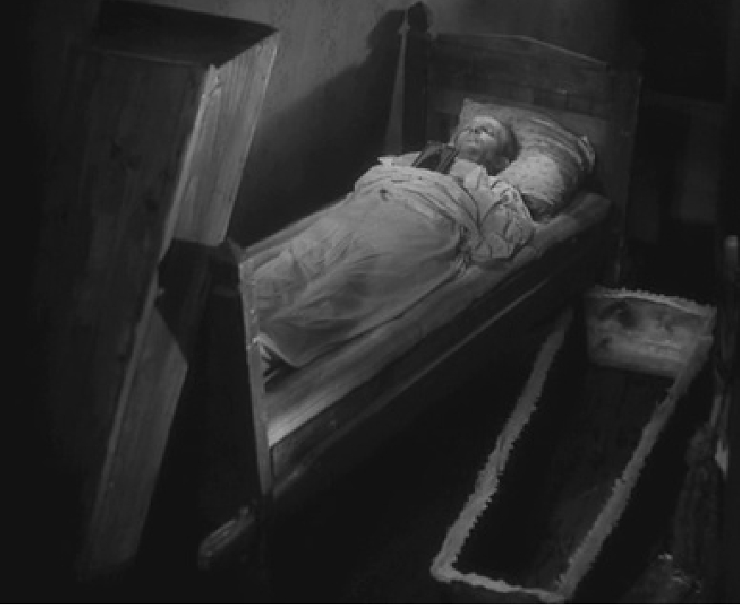
Намагаючись протистояти жорстокому світу, Акакій Акакійович, так і не знайшовши співчуття і справедливості, у відчаї помирає.
Ніхто не помітив загибелі маленького чиновника. Про його смерть в департаменті дізналися тільки через кілька днів після поховання.
«Зникла і сховалась істота, ніким не оборонена, нікому не дорога, ні для кого не цікава… істота, що зносила покірно канцелярські глузування і без будь-якого надзвичайного діла лягла в домовину…»

Slide 23
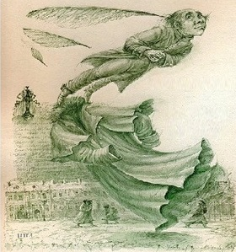
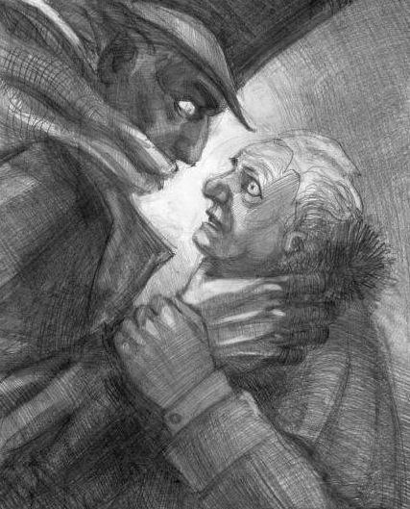
Гоголь вирішив відновити справедливість. Він подарував Башмачкіну кілька днів після смерті. Ще деякий час серед петербуржців ходили чутки про примару Башмачкіна, яка бродить по місту в пошуках шинелі.
Покійний чиновник лякав перехожих, зривав з них шинелі. Мрець зник лише після того, як зустрів свого кривдника, ту саму «значну особу». Зірвавши з генерала шинель, він зник назавжди. Так Башмачкін помстився за всіх принижених і ображених.

Slide 24
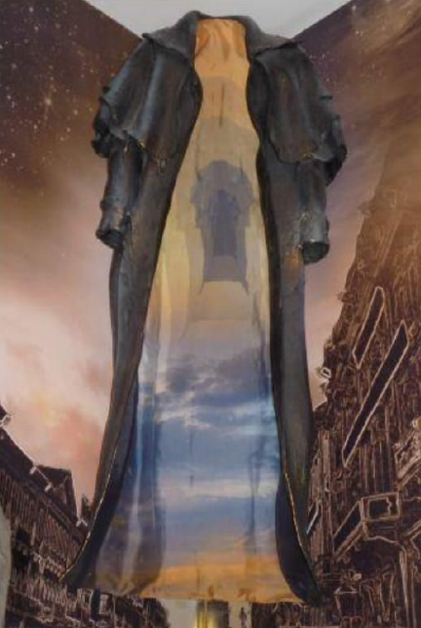
Правдиве зображення життя простих людей у творчості Гоголя нерозривно пов’язано з осудом соціальних умов, які не дають можливості розкритися особистості.
Образ Акакія Акакійовича в повісті "Шинель" дуже трагічний. Найсумніше те, що Башмачкіни є в кожному класі, в кожному колективі. Башмачкіни всюди. Більше того, в кожному з нас є щось від цього персонажа, «усі ми вийшли з гоголівської шинелі».
Але ж і сама людина, незважаючи на свою маленьку посаду, не повинна бути «маленькою». Віна повинна завжди залишатися Людиною.

